Slide 1
TOPRAKLARIN SINIFLANDIRILMASI (PEDOLOJİ)
Benzer özellikler gösteren topraklar, aynı kategori altında toplanmak sureti ile bir çok sınıflandırma sistemi yapılmıştır.
Toprak sınıflandırılmasında kullanılan kriterler, toprağın tekstürü, rengi, verimliliği, strüktürü ve genetik özellikleridir. Sınıflandırma sistemlerinden dünya çapında en çok kabul göreni genetik sınıflandırma sitemidir.
Genetik sınıflandırma siteminde, toprak oluş faktörlerinden iklim, bitki örtüsü, topografya, ana materyal ve zaman unsuru dikkate alınmaktadır.

Slide 2
Eskİ Amerİkan Toprak sInIflandIrma Sİstemİ
Sistemin Katogorileri
Ordolar
Zonal ( iklim ve bitki örtüsü)
İntrazonal (Topoğrafya ve ve ana materyal)
Azonal (Kısa zaman, ana materyal, erozyon, birikme)
Alt Ordolar
Büyük toprak grupları
Familyalar ( horizon renk, kalınlık ve özellikleri ile ana materyal)
Seriler ( ayırıcı toprak özellikleri, diziliş, benzer ana materyal)
Tipler ( üst toprak tekstürü)

Slide 3
Zonal Toprak Ordosu
İklim ve biosfer oluşumlarında etkilidir
Dünyada geniş alan kaplarlar
Ana materyalin etkisi azdır

Slide 4
Zonal Toprak Ordosu
1. Soğuk Bölge Toprakları
Tundra toprakları
2. Soğuk ve Yağışlı Bölge Toprakları
Podzolleşme ve podzol topraklar
3.Serin ve Yağışlı Bölge Toprakları
- Podzolik Topraklar
4. Sıcak ve Yağışlı Bölge toprakları
Latasoller
5.Ilıman yarı kurak Bölge Toprakları
Çernozyemler, Kireçsiz Kahverengi topraklar, Kestanerenkli ve Kahverengi topraklar, Akdeniz Kırmızı toprakları
6. Sıcak Kuru Bölge Toprakları
Çöl Toprakları (Gri çöl, tipik çöl, Kırmızı çöl)

Slide 5
İNTERZONAL TOPRAKLAR ORDOSU
Hidromorfik topraklar (Su etkisinde kalmış topraklar)
Halomorfik topraklar (Tuz etkisinde kalmış topraklar)
Tuzlu topraklar
Tuzlu - alkali topraklar
Alkali topraklar
Kalsimorfik topraklar ( Kireç etkisinde kalmış)
Kahverengi orman toprakları
Vertisoller
Rendzina

Slide 6
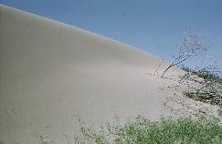
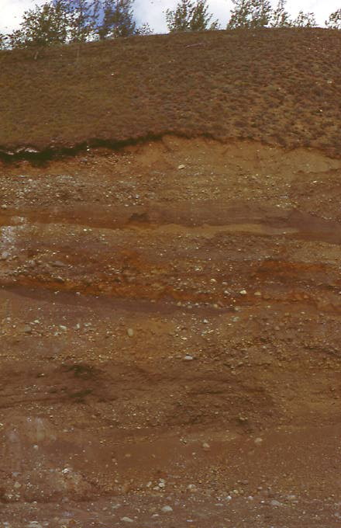
AZONAL TOPRAKLAR ORDOSU
Taşlı olgunlaşmamış topraklar (Lithosol)
Taşsız olgunlaşmamış topraklar (Regasol)
Silisli Kayalar üzerinde oluşan olgunlaşmamış topraklar (Ranker)
Alüviyal topraklar
Allüvial toprak profili

